Slide 1
مقرر «البيولوجيا الجزيئيه» Molecular Biology 251 حدق
أمل الغامدي
ahamdan1@ksu.edu.sa

Slide 2
توزيع الدرجات
التقارير Reports:7
اختبار قصير Quiz بعد 5 معامل: 3
تقييم العمليLab. Work: 2
الإختبار النهائيFinal : 18
موعد الإختبار: الأربعاء: 2 ربيع الثاني 1439 هـ
معمل L69 (10-12 ص)

Slide 3
محاور المعمل الأساسية
ما هية التجارب العملية في المقرر.
طريقة التعرف على انواع الكائنات الحية من خلال الجزيئات المعلوماتيه.
ماهي الجزيئات المعلوماتيه؟ ولماذا سميت بذلك؟
الفرق بين خلايا الكائنات بدائية النواة Prokaryotes وحقيقية النواه Eukaryotes على المستوى الجزيئي.

Slide 4
علم البيولوجيا الجزيئية Molecular Biology
تعريف: هو العلم الذي يختص بدراسة التركيب الوراثي(الجينات) ووظائف الكائن الحي على المستوى الجزيئي .
أهميته: معرفة الأساس الجزيئي للوراثة وطرق التعبير الجيني.
يعتمد في دراسته على علم الجينات والكيمياة الحيوية.
تضم النواة Nucleus او Nucleoid جميع المعلومات الورثية المخزنه في الحمض النووي DNA وتتحكم في جميع وظائف الخلية.

Slide 5
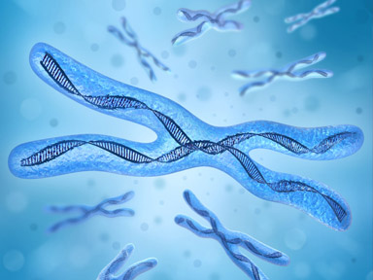
الجينوم The Genome
المادة الوراثية (الجينوم) للكائن الحي تتكون من مجموع المعلومات الجينيه وتشفر في الحمض النووي Deoxyribonucleic Acid (DNA).
تبعاً لقاعدة بيانات الجينوم تقسم الكائنات إلى ثلاث مجموعات رئيسيه: حقيقيات النواه Eukaryotes، بدائيات النواه Prokaryotes ، والبكتيريا القديمه Archaea.
تشمل حقيقيات النواة: الحيوانات والنباتات والفطريات والخمائر والطحالب والبروتوزوا.
اما بدائيات النواة فتشمل البكتيريا والبكتيريا الخضراء المزرقة Cyanobacteria.

Slide 6
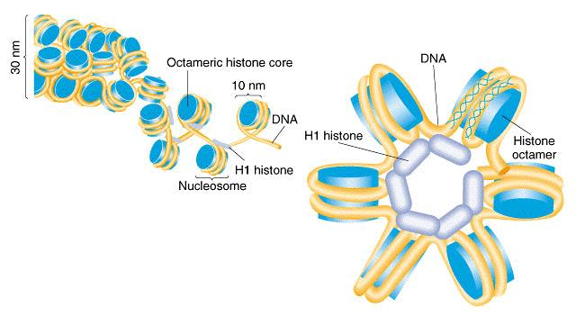
يلف شريط الـDNA على بروتينات الهستونات ليكون النيوكليسومات التي تكون المصفوفات النووية التي ترص فوق بعضها لتكوين الكروموسوم.

Slide 7
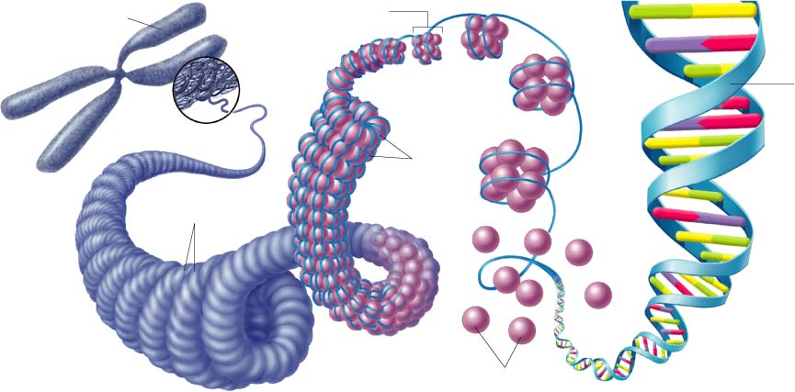
Chromosome structure
Chromosome
Nucleosome
DNA
double
helix
Coils
Supercoils
Histones

Slide 8
المحتويات الجزيئية للخليه
الخلية Cell هي وحدة بناء الكائن الحي.
تعتمد وظائف الخلية على التفاعلات البيوكيميائية التي تحدث داخلها.
المحتويات الجزيئية
الجزيئات المعلوماتيه
البروتينات
الأحماض النووية DNA وRNA
الجزيئات الغير معلوماتيه
الكريوهيدرات
الدهون
Notes:
فتتابع الجزيئات المكونه للأخيره لا يحمل معلومات وراثيه لكن هذه الجزئيات تقوم بدورهام في الخليه كمواد بنائيه أو مواد مخزنه.
تمثل الجزيئات الكبرى حوالي 95% من الوزن الجاف لبكتيري او خلية بدائيه مثل E. coli ومن هذه النسبه تمثل البروتينات الوزن الأعلى.

Slide 10
يتم التعبير الجيني من خلال النسخ والترجمه Transcription and translation
الحمض النووي DNA (مخزن المعلومات الوراثي)
نسخ
الحمض النووي mRNA (حامل للمعلومات الوراثيه)
ترجمه
البروتينات الخلوية (محرك الخلية النشطه)
في مرحلة النسخ قد تنشأ طفرة mutation تغير من طبيعة البروتين الناتج من عملية الترجمه.

Slide 11
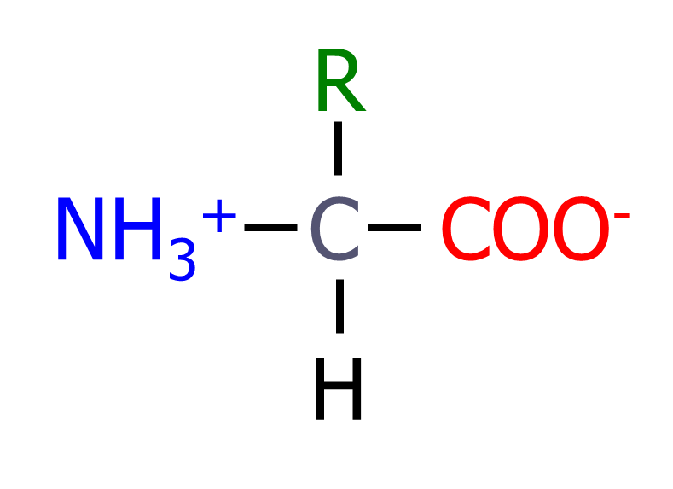
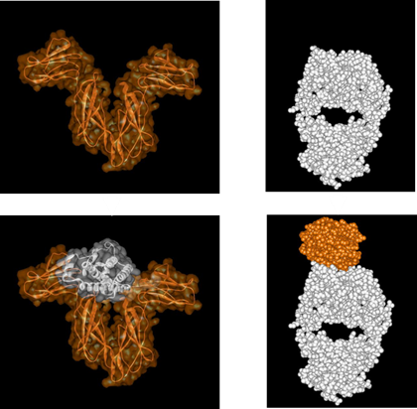
الجزيئات الكبرى المعلوماتيه
تتابع الوحدات البنائية monomers التي تكون الأحماض النوويه والبروتينات يحمل معلومات وراثيه خاصة بالكائن الحي.
اولاً: البروتينات: عباره عن تسلسل من الأحماض الأمينية amino acids وهذه ترتبط معاً عن طريق روابط ببتيديه،
كل حمض أميني يحتوي على مجموعتين فعالتين :
مجموعة الكربوكسيل –COOH ، ومجموعة الأمين –NH₃
التركيب البنائي الأولي للبروتين هو تسلسل الأحماض الأمينيه ولكن الإلتفاف والانثناء لعديد الببتيد يكون البروتين الوظيفي في الخليه.
تلعب البروتينات دورا ً هاما كمواد بنائيةمثل بروتينات الغشاء البلازمي
أو كمواد محفزة كالإنزيمات والهرمونات أو مواد مناعية كالأجسام المضاده.
Receptor
Antibody
A
F
G
S
T
D
K
A
N
G
S

Slide 12
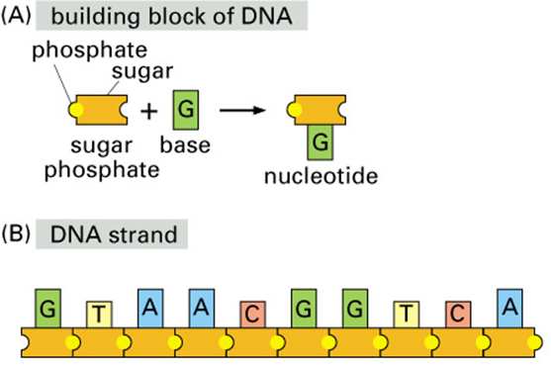
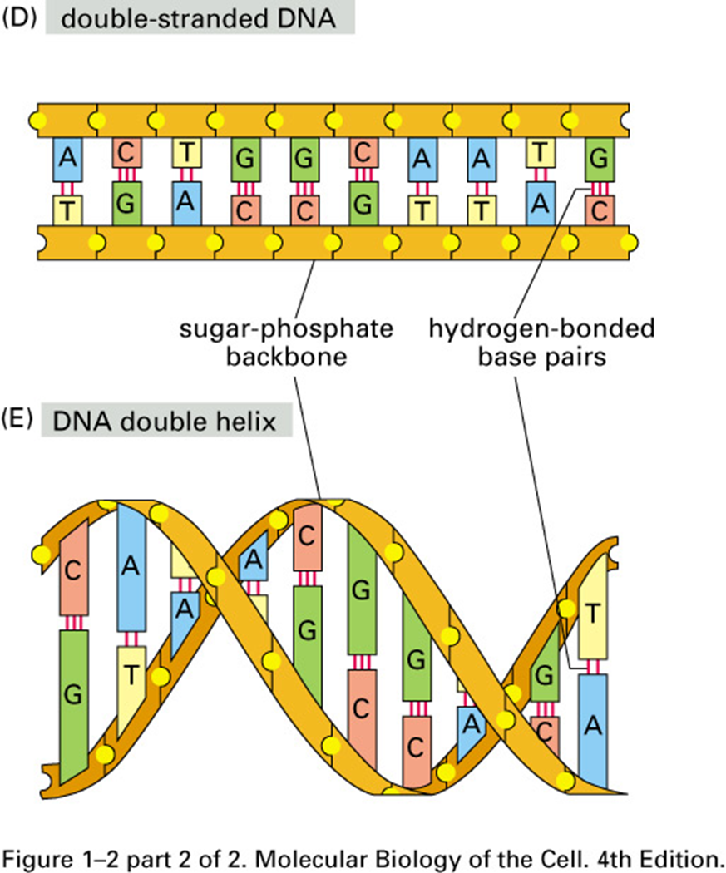
الجزيئات الكبرى المعلوماتيه
الأحماض النوويه:الأحماض النوويه: تتواجد في صورتين الحمض النووي الريبي منقوص الأكسجين DNA والأحماض النوويه الريبوزيه RNA المختلفه (mRNA ، tRNA ، rRNA).
الوحدة البنائية للأحماض النوويه :النيوكليوتيده nucleotide وتتألف من ثلاث جزيئات:
1- السكر الخماسي: سكر الريبوز منقوص الأكسجين في الحمض النووي DNA و سكر الريبوز في الحمض النووي RNA.
2- مجموعة الفوسفات PO₄
3- القاعدة النيتروجينيه : بيوريه وتشمل الأدنين والجوانين وبريميدينه وتشمل السيتوسين والثايمين واليوراسيل بدلا منه في الحمض النووي الريبوزي RNA.
Notes:
يوجد 21حمض أميني في الخليه.

Slide 13
الفرق بين الكائنات بدائية النواه وحقيقية النواه على المستوى الجزيئي
حقيقيات النواه مثل:الطحالب والفطريات كفطر الخميره Saccharomyces cerevisiae . | بدائيات النواه مثل :البكتيريا والطحالب الخضراء المزرقه
يظهر الحمض النووي DNA في صورة جزيئات خيطيه في داخل النواه Nucleus المحاطة بالغلاف النووي وتكون مجتمعه ومرتبه داخل الكروموسومات. يختلف عدد الكروموسومات من كائن لآخر. تحتوي على أكثر من نسخه من كل جين تحتوي الكروموسومات البروتينات التي تساعد في ثني وتجميع الحمض النووي DNA والبروتينات التي تحتاجها للتعبير الجيني ترتبط البروتينات الهستونيه مع الحمض النووي. | يظهر الحمض النووي DNA في صورة جزيء كبير الحجم مزدوج الخيط double stranded . يتجمع الكروموسوم ليكون كتلة مرئية تسمى النيوكلويد Nucleoid ولا يحاط بغلاف نووي. يوجد كروموسوم وحيد في معظم بدائيات النواه لذلك تحنوي خلاياها عادة على نسخه وحيدة من كل جين. تحتوي خلايا يدائيات النواه غالباً على كميات ضئيلة من حمض نووي DNA حلقي خارج الكروموسوم يسمى البلازميد Plasmid . توجد بروتينات شبيهة بالهستونات مرتبطة بالحمض النووي.
تنقسم الخلايا عن طريق الانقسامين الميوزي والميتوزي. | تتكاثر بالانقسام الثنائي والترعم .
تحاط العضيات الخلوية بالغشاء البلازمي. | لا تحاط المكونات الخلويه بالغلاف البلازمي
الريبوسومات حجمها 30 نانومتر من النوع 80Sوتتكون من وحدتين40S و60S . | الريبوسومات حجمها 25 نانومتر من نوع 70S وتتكون من وحدتين 30S و50S

Slide 14
رسم توضيحي يوضح الفرق بين خلايا بدائيات النواة وخلايا حقيقيات النواة

Slide 15
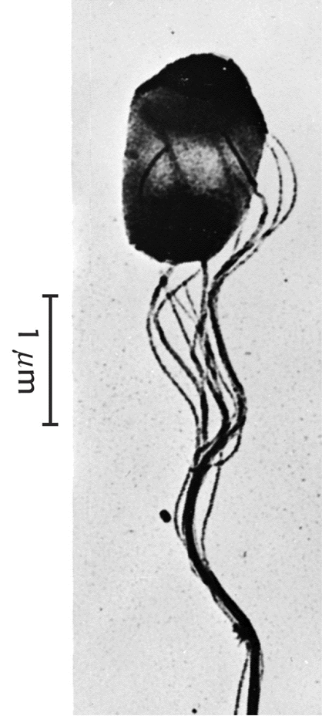
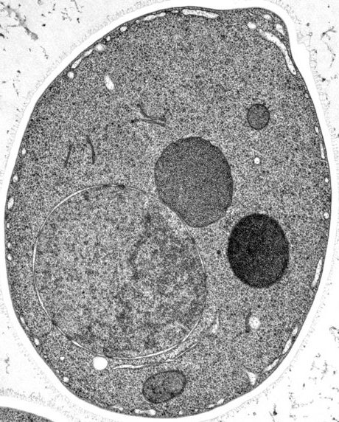
تقسم الخلايا إلى نوعين :حقيقية النواه وبدائية النواه:
Prokaryotic cell
Eukaryotic cell

Slide 16
فحص الجزيئات الكبرى للخليه
يستخدم المجهر الالكتروني Electron Microscope (E.M.) وهناك نوعين منه:
1- الماسح Scanner (SEM)
2- النافذ Transmitted (TEM)
light microscopes resolve to ~ 0.2 microns
electron microscopes resolve to ~ 2 nanometers

Slide 17
فحص الجزيئات الكبرى للخليه

Slide 18
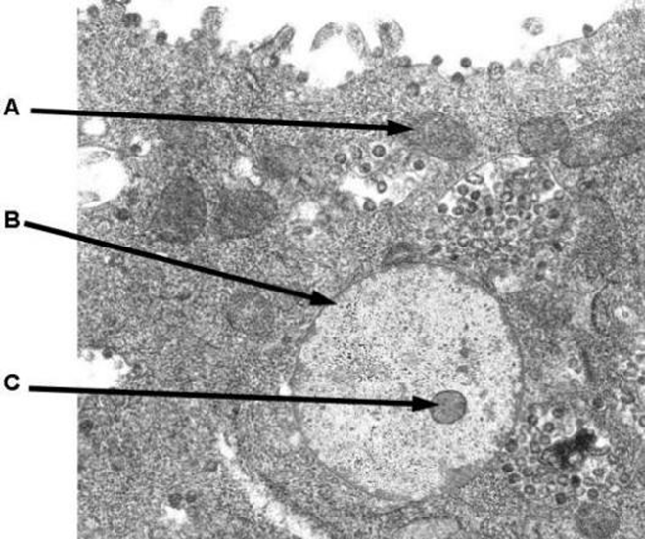
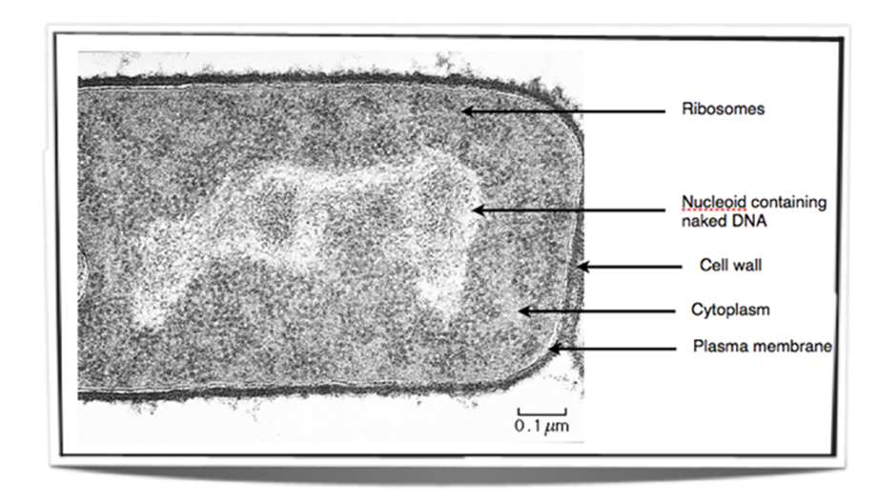
أمثلة لصور الكتروميكروسكوبيه لخلايا بدائية النواة وحقيقية النواه Electron Micrograph for Prokaryotes and Eukaryotes
خلية بدائيةالنواه
خلية حقيقية النواه

Slide 19
أمثلة للخلايا البدائية النواة وحقيقية النواه صور الكتروميكروسكوبيه Electron Micrograph for Prokaryotes and Eukaryotes

Slide 20
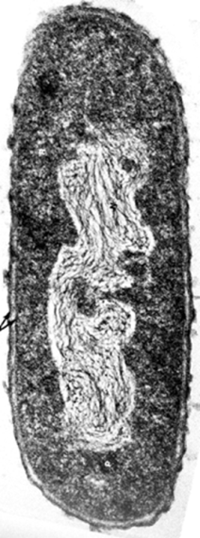
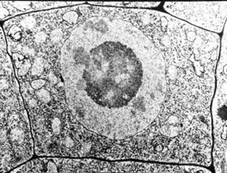
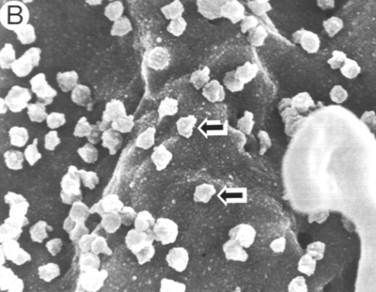
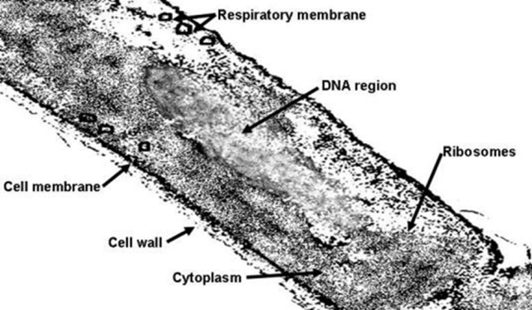
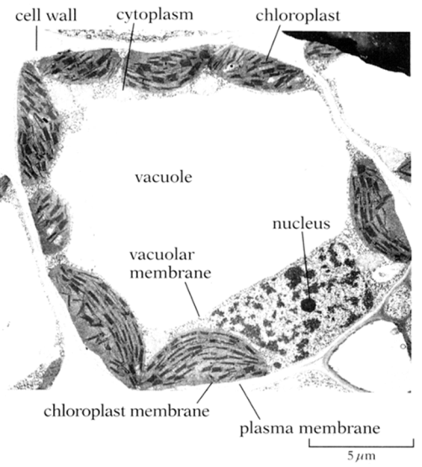
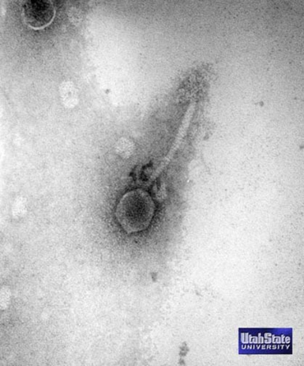

Slide 21
الغرض من دراسة الجزيئات الكبرى (الأحماض النوويه والبروتينات) :
دراسة تركيب الجزيئات الكبيره في الخليه وكيفية انتظامها مع بعضها لتكوين عضيات الخليه وللقيام بالوظائف البيوكيميائية للخلية.
استخلاص الجزيئات الكبرى للخلايا الدقيقة واستخدامها كأدوات للتطبيقات في مجال الهندسة الوراثية. مثل اسنخلاص الأحماض النووية والبروتينات لدراسة المكونات الوراثية للخلية.
استغلالها في تعريف الكائنات الدقيقة وتصنيفها وراثياً.
استخدام البروتينات الخلوية والإنزيمية في الصناعه.
الكشف عن وجود الطفرات.

Slide 22
المطلوب للمعمل القادم:
لكل مجموعه
طباعة ورقة التدريب على استخدام الماصه الدقيقه Micropipette.
احضار ماركر ثابت permanent marker.

